Slide 1
深度学习
基础及应用

Slide 2
项目六 利用生成对抗神经网络进行图像生成
知识目标
理解生成对抗神经网络的概念。
掌握生成对抗神经网络的原理。
了解常用的生成对抗神经网络模型的结构。
技能目标
项目目标
能够根据项目要求重构数据集。
会使用Keras构建生成对抗神经网络模型。
会配置训练生成对抗神经网络模型过程中的各种参数。
素养目标
提高分析问题和解决问题的能力和自信心。
发扬精益求精的工匠精神，养成严谨认真的工作态度。
提高工程实践能力。

Slide 3

项目六 利用生成对抗神经网络进行图像生成
小旌最近下载了一款AI绘画App，这款App可以根据小旌上传的图片或输入的关键词，自动生成一张图像，该图像可以在油画、水彩、动漫等风格间切换。
小旌查阅资料后得知，生成对抗神经网络即可实现生成图像功能，于是他决定试一试。
小旌在下载好的MNIST数据集中选取数字8的图像作为真实样本数据集，基于随机输入噪声创建生成样本，构建好生成模型和判别模型后不断训练，完成手写数字8的图像生成。
项目描述

Slide 4
项目六 利用生成对抗神经网络进行图像生成
按照项目要求，将手写数字图像生成网络模型的构建和训练的步骤分解如下。
第1步：准备数据。从Keras中导入MNIST数据集，选取部分数据，对特征值进行标准化处理。
第2步：构建生成模型。定义生成模型函数，在函数中构建空的顺序网络模型，添加转置卷积层、批量标准化层、Reshape层等。
第3步：构建判别模型。定义判别模型函数，在函数中构建空的顺序网络模型，添加卷积层、Dropout层、拉伸层等。
第4步：定义损失函数和优化器。分别为生成模型和判别模型定义损失函数和优化器。
第5步：定义检查点。
第6步：训练模型。通过梯度下降算法和反向传播算法不断更新生成模型和判别模型的可训练参数，经过若干次训练生成满意的生成样本。
项目分析

Slide 5


项目六 利用生成对抗神经网络进行图像生成
项目准备
全班学生以3～5人为一组进行分组，各组选出组长。组长组织组员扫码观看“初识生成对抗神经网络”视频，讨论并回答下列问题。
问题1：简述生成对抗神经网络的优势。
问题2：举例说明生成对抗神经网络的应用领域（不少于3个）。
初识生成对抗神经网络
点击此处播放微课

Slide 6
章节导航
项目六
利用生成对抗神经网络进行图像生成
6.1
生成对抗神经网络
6.2
常用生成对抗神经网络模型

Slide 7


6.1
生成对抗神经网络

Slide 8

6.1.1
什么是生成对抗神经网络
生成对抗神经网络
什么是生成对抗神经网络呢？
（generative adversarial networks, GAN）
是一种基于博弈论的深度学习神经网络模型，它通过一个相互对抗的过程来完成模型的训练。
典型的生成对抗神经网络常用于图像生成任务，它的核心部分包括生成模型（generative model, 简称G）和判别模型（discriminative model, 简称D）。

Slide 9

6.1.1
什么是生成对抗神经网络
判别模型
判别模型试图将生成样本与原始训练集的真实样本区分开。
生成模型
生成模型尝试生成与真实样本分布一致的样本，目的是欺骗判别模型，让判别模型认为生成样本是真实的。
生成模型与判别模型相互对抗、相互促进，最终生成模型能够生成以假乱真的样本，判别模型无法区分是生成样本还是真实样本。

Slide 10
6.1.1
什么是生成对抗神经网络
可以将生成模型看成专门伪造名人画作的骗子画师。
将判别模型看成能够识别名人画作的鉴定专家。
骗子画师不断画出假画来欺骗鉴定专家，鉴定专家识别假画激励骗子画师，两者不断博弈，博弈的结果是假画越来越像真迹，直到鉴定专家无法识别一张画作是真迹还是假画为止。
由于生成对抗神经网络能够生成复杂的高维度数据，因此被广泛应用于图像处理、序列数据生成等领域。图像处理是生成对抗神经网络应用最多的领域，包括图像合成、图像转换、对象检测、对象变换等；序列数据生成包括音乐生成、语音生成等。

Slide 11


6.1.2
生成对抗神经网络原理
1．生成模型
生成对抗神经网络模型主要由生成模型和判别模型组成。
生成模型的作用是生成样本，它接收指定长度的向量作为输入，这个输入向量经过模型中的全连接层、转置卷积层和批量标准化层等的处理后，最终得到生成样本，其训练过程如图所示。
生成模型的训练过程

Slide 12
6.1.2
生成对抗神经网络原理
1．生成模型
生成模型的训练过程如下。
（1）在高斯分布或其他随机分布数据中采样得到输入噪声并输入到生成模型。
（2）将这些噪声通过转置卷积的方式转换成与真实样本相同大小的图像，以此得到生成样本。
（3）设置生成样本的标签值（y）为1，并将这些生成样本传给判别模型，经过判别模型进行处理后，得到其预测值。
（4）基于预测值和标签值，使用损失函数计算出损失函数值，并使用反向传播算法和梯度下降算法更新生成模型中的参数。
高手点拨
（1）在对生成模型进行训练时，判别模型中的所有参数保持不变，即只会更新生成模型中的参数。
（2）将生成模型生成的样本的标签值全部设置为1，是因为生成模型在进行训练时只有一个目的，努力让生成样本被判别模型判定为真实样本。

Slide 13
6.1.2
生成对抗神经网络原理
2．判别模型
判别模型主要用于区分生成样本和真实样本，其网络结构既可以使用全连接神经网络构建，也可以使用卷积神经网络构建，其训练过程如图所示。
判别模型的训练过程
判别模型接收到生成模型生成的生成样本后，将生成样本的标签值设置为0
同时从数据集中取出与生成样本数量相等的真实样本，并设置其标签值为1
整合生成样本和真实样本，用于判别模型的训练，训练的方式与所有神经网络模型相同，即使用损失函数来衡量模型的预测值与标签值之间的损失值，使用反向传播算法和梯度下降算法来更新模型的参数
判别模型的本质是一个应用于图像数据集的二分类模型。

Slide 14

课堂训练
简述生成对抗神经网络的生成模型的训练过程。

Slide 15
课堂小结
生成对抗神经网络
什么是生成对抗神经网络
生成对抗神经网络原理
生成模型
判别模型

Slide 16
6.2
常用生成对抗神经网络模型

Slide 17
6.2
常用生成对抗神经网络模型
生成对抗神经网络常用变体模型有哪些？
生成对抗神经网络是近几年在人工智能领域中最有趣的新兴算法之一，它的常用变体模型有深度卷积生成对抗神经网络、条件生成对抗神经网络和循环生成对抗神经网络等。

Slide 18

6.2.1
深度卷积生成对抗神经网络
深度卷积生成对抗神经网络（deep convolutional generative adversarial networks, DCGAN）是采用深度卷积神经网络构建的生成对抗神经网络。
DCGAN引入转置卷积神经网络作为生成模型，引入卷积神经网络架构作为判别模型。DCGAN通过模型架构的改进，很大程度上解决了原始GAN模型训练过程不稳定的问题，能够生成清晰度较高、尺寸较大的图片。
（1）取消所有池化层，生成模型中使用转置卷积进行上采样，判别模型中使用步长卷积层代替池化层。
（2）除了数据的输入部分之外，其他层均取消全连接层，并用卷积层代替。
（3）使用批量标准化层加速模型的学习和收敛。
（4）除输出层使用Tanh激活函数之外，其余层使用ReLu或LeakyReLu激活函数加速模型的学习。
具体改进措施
采用卷积神经网络和转置卷积神经网络构建DCGAN模型成为了构建生成对抗神经网络模型的标准方法。

Slide 19
6.2.2
条件生成对抗神经网络
条件生成对抗神经网络（conditional generative adversarial networks, CGAN）是生成模型和判别模型中加入条件约束后的生成对抗神经网络。
即生成的样本满足约束条件，从而使结果中包含期望特征。
CGAN模型架构如图所示。
CGAN模型架构
在CGAN模型中，生成模型的输入为标签（约束条件，用y表示）和输入噪声（z），判别模型的输入包括两部分，一部分是生成样本（G(z|y)）和标签（y），另一部分是真实样本（x）和标签（y）。
这里的标签（y）来源于真实样本，而不是随机生成的标签，只有这样，生成模型才能学习到如何生成指定类别的生成样本。

Slide 20
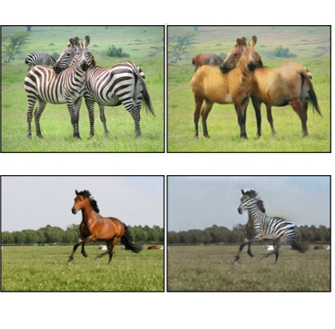
6.2.3
循环生成对抗神经网络
循环生成对抗神经网络（cycle generative adversarial networks, CycleGAN）通过循环转换技术，实现了无配对样本的图像到图像的转换。
斑马→马
假设有X和Y两个图像域（如斑马和马），CycleGAN能够将图像域X的图像（斑马）转换为图像域Y的图像（马），或者将图像域Y的图像（马）转换为图像域X的图像（斑马），如图所示。
马→斑马
图像转换

Slide 21

6.2.3
循环生成对抗神经网络
CycleGAN包含4个模型，分别为两个生成模型和两个判别模型。
生成模型分别是将图像域X转换到图像域Y的生成模型Gx→y和将图像域Y转换到图像域X的生成模型Gy→x。
判别模型分别是图像域X的判别模型Dx和图像域Y的判别模型Dy。
CycleGAN模型架构
如图所示。
为了保证图像转换的效果，CycleGAN使用了3个损失函数，分别为对抗损失函数、循环一致损失函数和恒等变换损失函数，通过模型优化，可尽可能减少这3个损失的值。

Slide 22


素养之窗
科大讯飞在人工智能领域深耕多年，它在机器翻译、图像识别、知识图谱等方面的技术实力都处于国际领先水平，是冬奥会、世乒赛、博鳌亚洲论坛等国内外重大比赛、会议的官方翻译、语音转换供应商，为组委会、媒体及参会人员提供了后勤保障。
科大讯飞在智能语音领域，已经在全球一百多个国家拿下了三千多项独家专利，并囊括了世界顶级人工智能挑战赛、常识推理挑战赛、国际语义评测大赛等国内外人工智能、机器翻译、机器阅读方面的大奖。

Slide 23

课堂训练
简述DCGAN相较于传统的生成对抗神经网络的改进。

Slide 24
课堂小结
常用生成对抗神经网络模型
深度卷积生成对抗神经网络
条件生成对抗神经网络
循环生成对抗神经网络

Slide 25


项目实施 ——手写数字图像生成
1. 准备数据
步骤 1 导入本项目所需要的模块与包。
步骤 2 从Keras中导入MNIST数据集，将训练集的特征值和标签值分别存储在x_train和y_train中。
步骤 3 选出训练集中标签值为8的图像，重构数据集，并随机选取部分图像进行显示。
侧重点不同
步骤 4 改变训练集特征值x_train的形状并对其进行标准化处理，使其取值范围为−1～1。
准备数据
点击此处播放微课
步骤 5 生成tf.data.Dataset对象，构建真实样本数据集，打乱数据，并对其进行批量化处理。

Slide 26
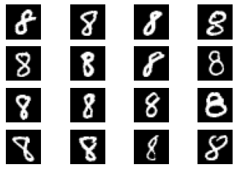
项目实施 ——手写数字图像生成
1. 准备数据
【参考代码】
#导入所需要的模块与包
import tensorflow as tf
import matplotlib.pyplot as plt
import numpy as np
import os
import time
from IPython import display
#导入MNIST数据集
mnist=tf.keras.datasets.mnist
(x_train,y_train),(_,_)=mnist.load_data()
#重构数据集并显示部分图像
x_train=x_train[y_train==8,]
for i in range(16):
plt.subplot(4, 4, i+1)
t=np.random.randint(1,x_train.shape[0])
plt.axis("off")
plt.imshow(x_train[t],cmap='gray')
plt.show()
【参考代码】（续）
#特征值x_train标准化处理
x_train=x_train.reshape(x_train.shape[0],28,28,1).astype(
'float32')
x_train=(x_train-127.5)/127.5
#打乱数据并进行批量化处理
BUFFER_SIZE=6000
BATCH_SIZE=256
train_dataset=tf.data.Dataset.from_tensor_slices(x_train).
shuffle(BUFFER_SIZE).batch(BATCH_SIZE)
侧重点不同
【运行结果】程序运行结果如图所示。
真实样本数据集

Slide 27

高手点拨
tf.data.Dataset类是tf.data的核心，它提供了对数据集的高层封装。tf.data.Dataset是由一系列的可迭代访问的元素组成，每个元素包含一个或多个张量。它提供了多种数据集预处理方法。
（1）tf.data.Dataset.from_tensor_slices()函数是建立tf.data.Dataset的基本方法，它的作用是将给定的元组、列表和张量等数据进行特征切片。
（2）shuffle(buffer_size)函数是将数据集打散，实现乱序。
（3）batch(batch_size)函数是将数据集分批次。

Slide 28


项目实施 ——手写数字图像生成
2. 构建生成模型
生成模型包括一个全连接层、3个批量标准化层、一个Reshape层和3个转置卷积层，其网络结构如图所示。
侧重点不同
生成模型网络结构

Slide 29
高手点拨
Reshape层
批 量 标 准 化 层
（2）Reshape层，也称重构层，它的功能是将全连接层神经元的形状重新排列构造成一个元素数量相同但维度不同的张量，以便于后续的转置卷积层或卷积层使用。Keras中的tf.keras.layers.Reshape()函数即可用于创建Reshape层。
（1）批量标准化层主要针对模型训练速度慢和训练过程不稳定等问题提出。其在模型训练阶段计算各个批次样本数据的均值和方差，然后将该批次的样本数据映射到正态分布区域，随着训练批次的增加不断调整均值和方差，并记录样本数据分布映射到正态分布的参数，以便在必要时能够将数据从正态分布区间映射回样本数据的分布区间。
经过映射的样本数据和采用标准正态分布生成的模型参数，它们的分布是一致的，模型训练所需的时长能够缩短。Keras中的tf.keras.layers.BatchNormalization()函数即可用于创建批量标准化层。
转 置 卷 积 层
（3）转置卷积层，也称反卷积层，是卷积运算的一种，其主要作用是放大图像。Keras中的tf.keras.layers.Conv2DTranspose()函数即可用于创建二维转置卷积层。

Slide 30

项目实施 ——手写数字图像生成
2. 构建生成模型
步骤 1 定义生成模型函数。
步骤 2 在函数中构建空的顺序网络模型。
步骤 3 为网络模型添加全连接层，结点个数为12 544（7×7× 256），不使用偏置向量，input_shape为(100,0)，即输入噪声的大小，使用LeakyReLU函数作为激活函数；然后添加批量标准化层。
构建生成模型
点击此处播放微课
步骤 4 为网络模型添加Reshape层，将输入张量调整为(7,7,256)。

Slide 31
项目实施 ——手写数字图像生成
2. 构建生成模型
步骤 5 为网络模型添加转置卷积层，输出通道数为128，卷积核大小为5×5，步长为(1,1)，填充方式为'SAME'，不使用偏置向量，使用LeakyReLU函数作为激活函数；然后添加批量标准化层。
步骤 6 为网络模型添加转置卷积层，输出通道数为64，卷积核大小为5×5，步长为(2,2)，填充方式为'SAME'，不使用偏置向量，使用LeakyReLU函数作为激活函数；然后添加批量标准化层。
步骤 7 为网络模型添加转置卷积层，输出通道数为1，卷积核大小为5×5，步长为(2,2)，填充方式为'SAME'，不使用偏置向量，使用Tanh函数作为激活函数。
步骤 8 创建生成模型对象，并使用summary()函数显示生成模型各层的参数信息。
步骤 9 创建生成样本进行测试。首先使用随机函数创建长度为1×100的输入噪声，然后调用未训练的生成模型，创建生成样本，并显示生成样本图像。

Slide 32
项目实施 ——手写数字图像生成
2. 构建生成模型
【参考代码】
#构建生成模型
def make_generator_model(): #生成模型函数的定义
model=tf.keras.Sequential() #构建空的顺序模型
#为网络模型添加全连接层和批量标准化层
model.add(tf.keras.layers.Dense(7*7*256,use_bias=False,
input_shape=(100,)))
model.add(tf.keras.layers.LeakyReLU())
model.add(tf.keras.layers.BatchNormalization())
#为网络模型添加Reshape层
model.add(tf.keras.layers.Reshape((7,7,256)))
#为网络模型添加转置卷积层和批量标准化层
model.add(tf.keras.layers.Conv2DTranspose(128,(5,5),
strides=(1,1),padding='SAME',use_bias=False))
model.add(tf.keras.layers.LeakyReLU())
model.add(tf.keras.layers.BatchNormalization())
#为网络模型添加转置卷积层和批量标准化层

Slide 33
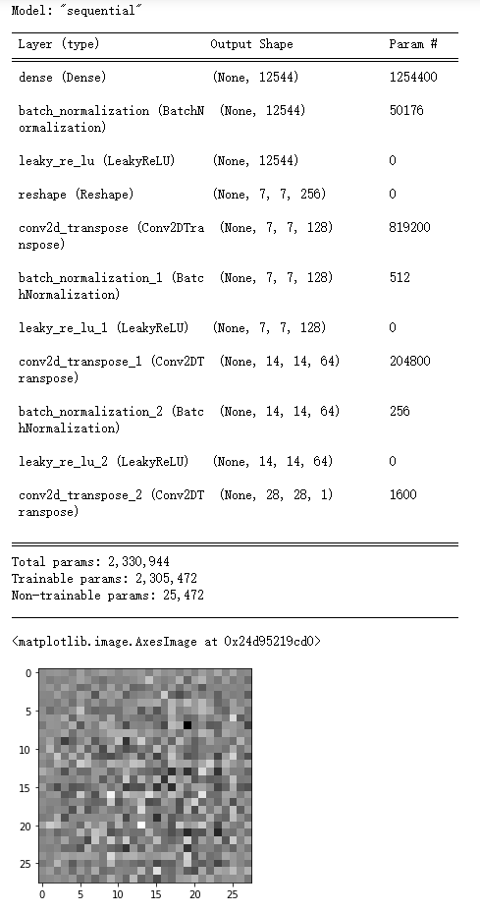

项目实施 ——手写数字图像生成
2. 构建生成模型
【参考代码】(续）
model.add(tf.keras.layers.Conv2DTranspose(64,(5,5),
strides=(2,2),padding='SAME',use_bias=False))
model.add(tf.keras.layers.LeakyReLU())
model.add(tf.keras.layers.BatchNormalization())
#为网络模型添加转置卷积层
model.add(tf.keras.layers.Conv2DTranspose(1,(5,5),strides=(2,2),padding='SAME',use_bias=False,activation='tanh'))
return model
generator=make_generator_model() #创建生成模型对象
generator.summary() #显示生成模型各层的参数信息
#创建生成样本测试
noise=tf.random.normal([1,100]) #创建输入噪声
#调用生成模型创建生成样本
generated_image=generator(noise,training=False)
#显示生成样本
plt.imshow(generated_image[0,:,:,0], cmap='gray')
【运行结果】程序运行结果如图所示。
从结果中可以看出，使用未训练的生成模型创建的生成样本是一些高斯噪声像素。
生成模型各层参数信息及生成样本图像

Slide 34


项目实施 ——手写数字图像生成
3. 构建判别模型
判别模型包括两个卷积层、两个Dropout层、一个拉伸层和一个输出层，其网络结构如图所示。
侧重点不同
判别模型网络结构

Slide 35

项目实施 ——手写数字图像生成
3. 构建判别模型
步骤 1 定义判别模型函数。
步骤 2 在函数中构建空的顺序网络模型。
步骤 3 为网络模型添加卷积层，输出通道数为64，卷积核大小为5×5，步长为(2,2)，填充方式为'SAME'，input_shape为(28,28,1)，使用LeakyReLU函数作为激活函数；然后添加Dropout层，丢弃概率为0.3。
构建判别模型
点击此处播放微课
步骤 4 为网络模型添加卷积层，输出通道数为128，卷积核大小为5×5，步长为(2,2)，填充方式为'SAME'，使用LeakyReLU函数作为激活函数；然后添加Dropout层，丢弃概率为0.3。

Slide 36
项目实施 ——手写数字图像生成
3. 构建判别模型
步骤 5 为网络模型添加拉伸层。
步骤 6 为网络模型添加输出层，由于判别模型是图像二分类问题，即判别输入样本是真实样本（1）或生成样本（0），故输出层有1个神经元。
步骤 7 创建判别模型对象，并使用summary()函数显示判别模型各层的参数信息。
步骤 8 将生成样本传入未训练的判别模型进行测试，并显示判别结果。
侧重点不同

Slide 37
项目实施 ——手写数字图像生成
3. 构建判别模型
【参考代码】
#构建判别模型
def make_discriminator_model(): #判别模型函数的定义
model=tf.keras.Sequential() #构建空的顺序模型
#为网络模型添加卷积层和Dropout层
model.add(tf.keras.layers.Conv2D(64, (5, 5), strides=(2, 2),
padding='SAME',input_shape=[28,28,1]))
model.add(tf.keras.layers.LeakyReLU())
model.add(tf.keras.layers.Dropout(0.3))
#为网络模型添加卷积层和Dropout层
model.add(tf.keras.layers.Conv2D(128, (5, 5), strides=(2,2),
padding='SAME'))
model.add(tf.keras.layers.LeakyReLU())
model.add(tf.keras.layers.Dropout(0.3))
model.add(tf.keras.layers.Flatten()) #为网络模型添加拉伸层
model.add(tf.keras.layers.Dense(1)) #为网络模型添加输出层
return model

Slide 38
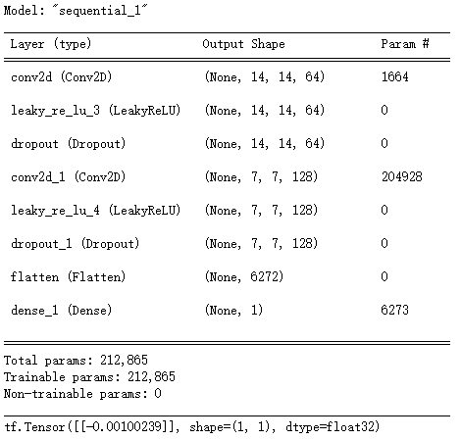

项目实施 ——手写数字图像生成
3. 构建判别模型
【参考代码】（续）
discriminator=make_discriminator_model() #创建判别模型对象
#显示判别模型各层的参数信息
discriminator.summary()
decision=discriminator(generated_image) #调用判别模型
print(decision) #查看判别结果
【运行结果】程序运行结果如图所示。
判别模型各层参数信息及判别结果

Slide 39



项目实施 ——手写数字图像生成
4. 定义损失函数和优化器
步骤 1 定义二元交叉熵损失函数对象cross_entropy。
步骤 2 定义判别模型的损失函数，首先计算真实样本与同维度像素全1张量的二元交叉熵损失函数值；然后计算生成样本与同维度像素全0张量的二元交叉熵损失函数值；最后将两部分的损失函数值相加作为判别模型损失函数的返回值。
步骤 3 定义生成模型的损失函数，计算生成样本与同维度像素全1张量的损失函数值，然后将其作为生成模型损失函数的返回值。
步骤 4 定义生成模型和判别模型的优化器（均为Adam）。
定义损失函数和优化器
侧重点不同
点击此处播放微课

Slide 40

项目实施 ——手写数字图像生成
4. 定义损失函数和优化器
【参考代码】
#定义损失函数和优化器
cross_entropy=tf.keras.losses.BinaryCrossentropy(from_logits=True)
#定义判别模型的损失函数
def discriminator_loss(real_output,fake_output):
real_loss=cross_entropy(tf.ones_like(real_output),
real_output)
fake_loss=cross_entropy(tf.zeros_like(fake_output),
fake_output)
total_loss=real_loss+fake_loss
return total_loss
#定义生成模型的损失函数
def generator_loss(fake_output):
return cross_entropy(tf.ones_like(fake_output),
fake_output)
#定义生成模型的优化器
generator_optimizer=tf.keras.optimizers.Adam(1e-4)
#定义判别模型的优化器
discriminator_optimizer=tf.keras.optimizers.Adam(1e-4)
侧重点不同

Slide 41


项目实施 ——手写数字图像生成
5. 定义检查点
对于训练时间较长、计算量较大的项目，在训练过程中，保存阶段性的权重和偏置等参数，可以在训练中途被中断后用来恢复网络模型。
步骤 1 定义检查点文件路径，包括检查点文件存放位置和文件名。
步骤 2 使用tf.train.Checkpoint类的构造函数创建检查点对象checkpoint，参数为需要保存的对象，此处设置为生成模型的优化器、判别模型的优化器、生成模型对象和判别模型对象。
定义检查点
点击此处播放微课

Slide 42

项目实施 ——手写数字图像生成
5. 定义检查点
【参考代码】
#定义检查点
checkpoint_dir='./checkpoints' #定义检查点存放位置
#定义检查点的文件名
checkpoint_prefix=os.path.join(checkpoint_dir,"ckpt")
#定义检查点对象
checkpoint=tf.train.Checkpoint(generator_optimizer=
generator_optimizer,discriminator_optimizer=
discriminator_optimizer,generator=generator,discriminator=
discriminator)
侧重点不同

Slide 43


项目实施 ——手写数字图像生成
6. 训练模型
步骤 1 定义训练模型的参数，包括训练次数、输入噪声的长度、生成样本的数量和输入向量。
步骤 2 定义单次训练模型函数train_step()，输入参数为真实样本。
① 使用随机函数生成输入噪声
② 使用with结构记录梯度信息，首先使用生成模型基于输入噪声创建生成样本，然后分别使用判别模型对真实样本和生成样本进行判别，最后分别计算生成模型和判别模型的损失函数值
③ 计算生成模型和判别模型的梯度
④ 更新生成模型和判别模型的可训练参数。
训练模型
点击此处播放微课

Slide 44
项目实施 ——手写数字图像生成
6. 训练模型
步骤 3 定义生成、显示和保存生成样本图像函数generate_and_save_images()。
① 调用函数产生生成样本图像
② 创建子图，在子图中绘制生成样本图像
③ 将生成样本保存到图像文件中
步骤 4 定义训练模型完整过程函数train()。
① 调用train_step()函数对数据集进行逐批次的训练
② 调用generate_and_save_images()函数生成、显示和保存生成样本图像
③ 每训练10次保存一次检查点
④ 显示每次训练所花费的时间
步骤 5 调用训练模型完整过程函数train()完成模型训练，参数train_dataset为真实样本数据集，EPOCHS为训练次数。

Slide 45
项目实施 ——手写数字图像生成
6. 训练模型
【参考代码】
#定义训练模型的参数
EPOCHS=500 #训练次数
noise_dim=100 #输入噪声的长度
num_examples_to_generate=16 #生成样本的数量
#产生随机种子作为输入向量
seed=tf.random.normal([num_examples_to_generate, noise_dim])
#定义单次训练模型函数
def train_step(images):
#使用随机函数生成输入噪声
noise=tf.random.normal([BATCH_SIZE,noise_dim])
with tf.GradientTape() as gen_tape, tf.GradientTape() as disc_tape:
#使用生成模型创建生成样本
generated_images=generator(noise,training=True)
#使用判别模型对真实样本进行判别
real_output=discriminator(images, training=True)
#使用判别模型对生成样本进行判别
fake_output=discriminator(generated_images,training=True)
#计算生成模型损失函数值
gen_loss=generator_loss(fake_output)
#计算判别模型损失函数值

Slide 46
项目实施 ——手写数字图像生成
6. 训练模型
【参考代码】（续）
disc_loss=discriminator_loss(real_output,fake_output)
#计算生成模型和判别模型的梯度
gradients_of_generator=gen_tape.gradient(gen_loss,
generator.trainable_variables)
gradients_of_discriminator=disc_tape.gradient(disc_loss,
discriminator.trainable_variables)
#更新生成模型和判别模型的参数
generator_optimizer.apply_gradients(zip(
gradients_of_generator,generator.trainable_variables))
discriminator_optimizer.apply_gradients(zip(
gradients_of_discriminator,discriminator.trainable_variables))
#定义生成、显示和保存生成样本图像函数
def generate_and_save_images(model,epoch,test_input):
#产生生成样本
predictions=model(test_input,training=False)
#显示生成样本
fig=plt.figure(figsize=(4,4))
for i in range(predictions.shape[0]):
plt.subplot(4,4, i+1)

Slide 47
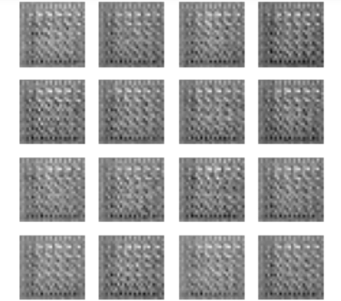
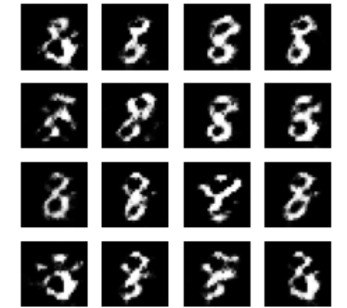
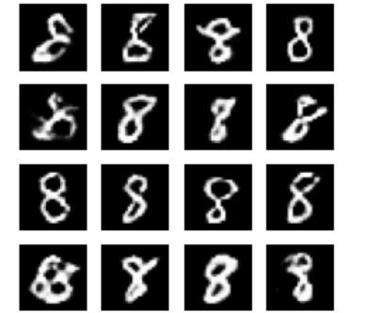
项目实施 ——手写数字图像生成
6. 训练模型
【参考代码】（续）
plt.imshow(predictions[i,:,:,0]*127.5+127.5,cmap='gray')
plt.axis('off')
plt.show()
#保存生成样本
plt.savefig('image_at_epoch_{:04d}.png'.format(epoch))
#定义完整训练模型函数
def train(dataset,epochs):
for epoch in range(epochs):
start=time.time() #开始训练时间
for image_batch in dataset: #逐批次训练
train_step(image_batch)
#生成、显示和保存生成样本图像
display.clear_output(wait=True)
generate_and_save_images(generator,epoch+1,seed)
#每训练10次保存一次检查点
if(epoch+1)%10==0:
checkpoint.save(file_prefix=checkpoint_prefix)
#显示每次训练所花费的时间
print('第{}次训练花费{}秒'.format(epoch+1, time.time()- start))
train(train_dataset,EPOCHS) #调用train()完成模型训练
【运行结果】程序运行结果如图所示。
从结果中可以看出，在第1次训练后，图像看不出任何手写数字8的轮廓；到第50次训练后，图像已经基本能够看出手写数字8的轮廓了；在第500次训练后，图像已经清晰呈现出了手写数字8，只是随着训练次数的增加，训练时间也在不断增加。
第1次训练花费18.93232274055481秒
第50次训练花费19.60001039505005秒
第500次训练花费20.122791290283203秒

Slide 48
高手点拨
本项目对检查点进行了保存，如果需要恢复检查点，可调用函数checkpoint.restore()来实现。例如，语句“checkpoint.restore(tf.train.latest_checkpoint(checkpoint_dir))”可恢复最新的检查点。

Slide 49
项目实训
1. 实训目的
（1）熟练掌握数据集重构的方法。
（2）熟练掌握使用Keras构建和训练生成对抗神经网络模型的方法。

Slide 50
项目实训
2. 实训内容
从Fashion_MNIST数据集中选取短靴（标签值为9）图像作为真实样本数据集，基于随机输入噪声创建生成样本，构建生成模型和判别模型，并对网络模型进行编译、训练，完成短靴图像的生成。
（1）准备数据。
① 导入本项目所用到的库，包括TensorFlow、NumPy、Matplotlib等。
② 从Keras中导入Fashion_MNIST数据集。
③ 重构Fashion_MNIST数据集，选出Fashion_MNIST数据集中测试集标签值为9的图片。
④ 随机抽取数据集中部分图像并显示。
⑤ 改变测试集特征值的形状并对其进行标准化处理，使其取值范围为−1～1。
⑥ 生成tf.data.Dataset对象作为真实样本数据集，打乱数据，并对其进行批量化处理。
指点迷津
Fashion_MNIST数据集是图像识别分类数据集，共分为10类，类别包括牛仔裤、衬衫、短靴等，用整数0、1、……、9表示。该数据集包含了70 000张28×28的灰度图像，其中训练数据集60 000张，测试数据集10 000张。

Slide 51
项目实训
2. 实训内容
（2）构建生成模型并测试。
① 定义生成模型函数。
② 在函数中构建空的顺序网络模型。
③ 为网络模型添加全连接层，结点个数为12 544，不使用偏置向量，input_shape为(100,0)，使用LeakyReLU函数作为激活函数；然后添加批量标准化层。
④ 为网络模型添加Reshape层，将输入张量调整为(7,7,256)。
⑤ 为网络模型添加转置卷积层，输出通道数为128，卷积核大小为5×5，步长为(1,1)，填充方式为'SAME'，不使用偏置向量，使用LeakyReLU函数作为激活函数；然后添加批量标准化层。
⑥ 为网络模型添加转置卷积层，输出通道数为64，卷积核大小为5×5，步长为(2,2)，填充方式为'SAME'，不使用偏置向量，使用LeakyReLU函数作为激活函数；然后添加批量标准化层。
⑦ 为网络模型添加转置卷积层，输出通道数为1，卷积核大小为5×5，步长为(2,2)，填充方式为'SAME'，不使用偏置向量，使用Tanh函数作为激活函数。

Slide 52
项目实训
2. 实训内容
⑧ 创建生成模型对象，并使用summary()函数显示生成模型各层的参数信息。
⑨ 创建生成样本进行测试。调用未训练的生成模型创建生成样本，并显示生成样本图像。
（3）构建判别模型并测试。
① 定义判别模型函数。
② 在函数中构建空的顺序网络模型。
③ 为网络模型添加卷积层，输出通道数为64，卷积核大小为5×5，步长为(2,2)，填充方式为'SAME'，input_shape为(28,28,1)，使用LeakyReLU函数作为激活函数；然后添加Dropout层，丢弃概率为0.3。
④ 为网络模型添加卷积层，输出通道数为128，卷积核大小为5×5，步长为(2,2)，填充方式为'SAME'，使用LeakyReLU函数作为激活函数；然后添加Dropout层，丢弃概率为0.3。
⑤ 为网络模型添加拉伸层。
⑥ 为网络模型添加输出层，神经元个数为1。

Slide 53

项目实训
2. 实训内容
⑦ 创建判别模型对象，并使用summary()函数显示判别模型各层的参数信息。
⑧ 将生成样本传入未训练的判别模型进行测试，并显示判别结果。
（4）定义损失函数和优化器。
① 创建二元交叉熵损失函数对象。
② 定义判别模型的损失函数。首先计算真实样本与同维度像素全1张量的二元交叉熵损失函数值；然后计算生成样本与同维度像素全0张量的二元交叉熵损失函数值；最后将两部分的损失函数值相加作为判别模型损失函数的返回值。
③ 定义生成模型的损失函数。计算生成样本与同维度像素全1张量的损失函数值，然后将其作为生成模型损失函数的返回值。
④ 定义生成模型和判别模型的优化器（均为Adam）。

Slide 54
项目实训
2. 实训内容
（5）定义检查点。
① 定义检查点文件的存放位置及文件名。
② 创建检查点对象，并设置参数。
（6）训练模型。
① 定义训练模型的参数。训练次数为100，输入噪声的长度为100，生成样本的数量为16，输入向量由随机种子产生。
② 定义单次训练模型函数，输入参数为真实样本。功能包括生成输入噪声、使用with结构记录梯度信息、计算生成模型和判别模型的梯度、更新生成模型和判别模型的可训练参数。
③ 定义生成、显示和保存生成样本图像函数。
④ 定义训练模型完整过程函数。功能包括对数据集进行逐批次的训练、保存检查点及生成、显示和保存生成样本图像。
⑤ 调用训练模型完整过程函数完成模型训练。

Slide 55
项目实训
3. 实训小结
按要求完成实训内容，并将实训过程中遇到的问题和解决办法记录在表中。
序号 | 主要问题 | 解决办法
1
2
3
4
5
实训过程

Slide 56
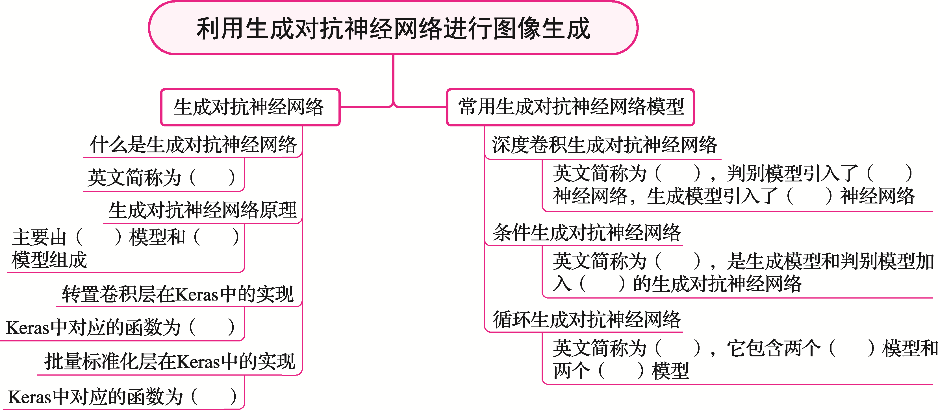
项目总结
完成本项目的学习与实践后，请总结应掌握的重点内容，并将图中的空白处填写完整。

Slide 57
感谢观看

